Slide 1
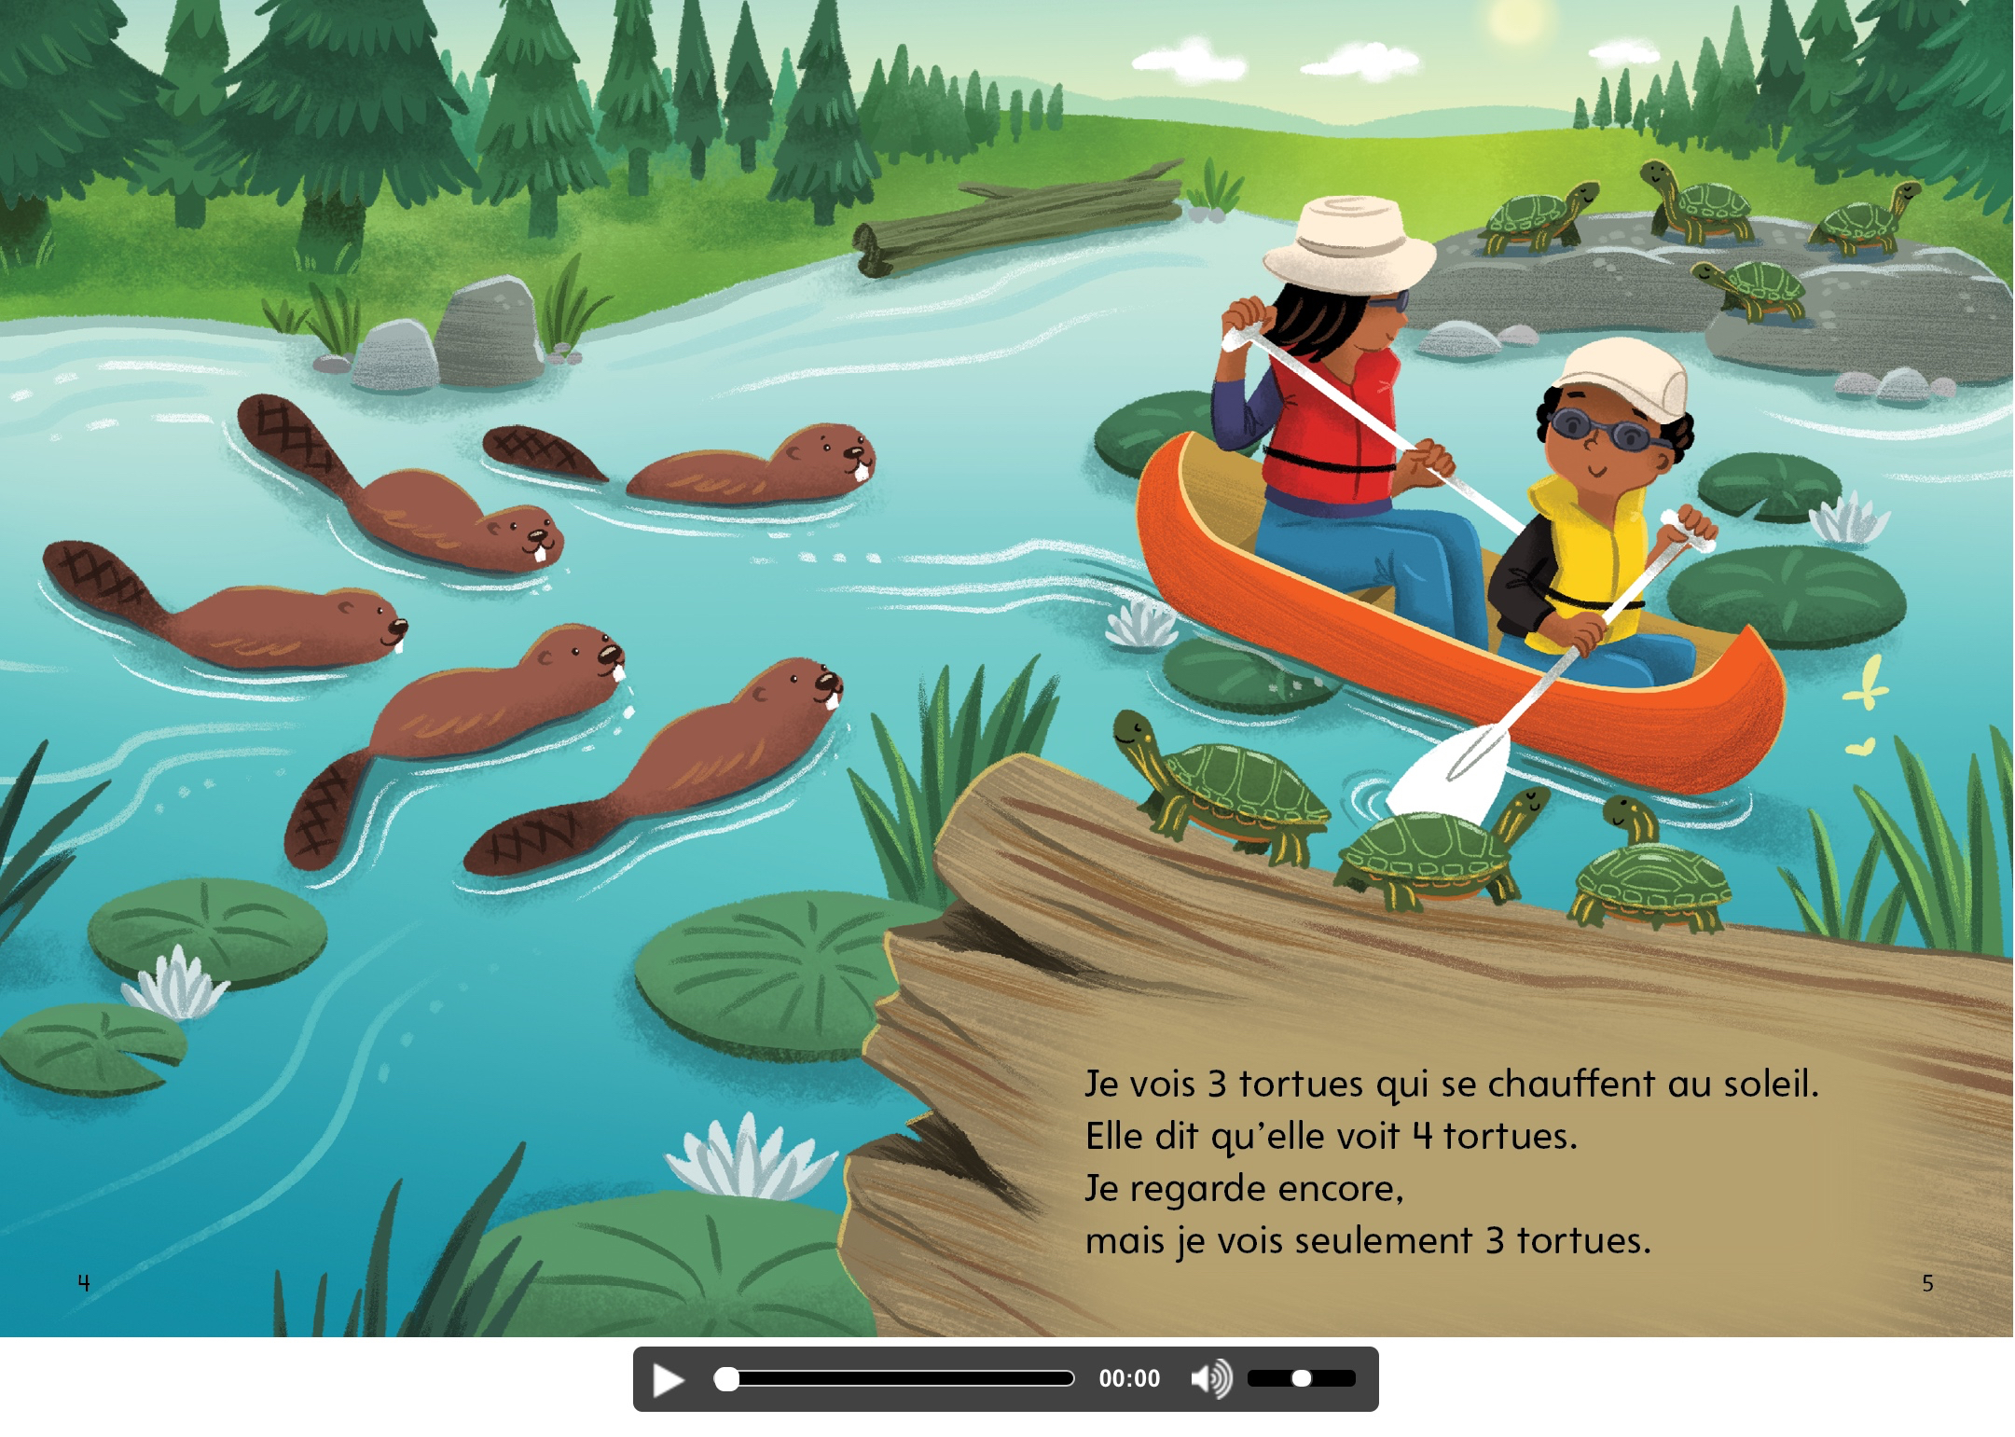
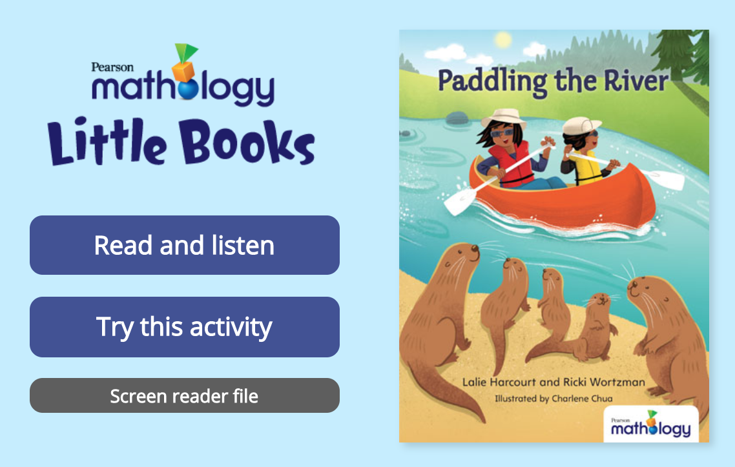
Utilisez un Petit livret de Mathologie de la 1re année et demandez aux élèves de compter, comparer et ordonner jusqu’à 20.
Demandez :
Combien de tortues vois-tu?
Combien d’animaux vois-tu? Explique comment tu le sais.
Est-ce qu’il y a plus de tortues ou de castors? Combien y en a-t-il de plus?

